Slide 1
PASCH-Global-Wettbewerb
Wie fit ist meine Stadt für die Zukunft?
Meine Morgenstadt
Thema 1: Meine Stadt im Zukunftscheck: eine Fotoreportage
Schüler : Noor El-Deen Mohamed Mohamed Bedair El-Menshawy
Schule: Egyptian Language School, Kairo, Ägypten
7. Klasse

Slide 2
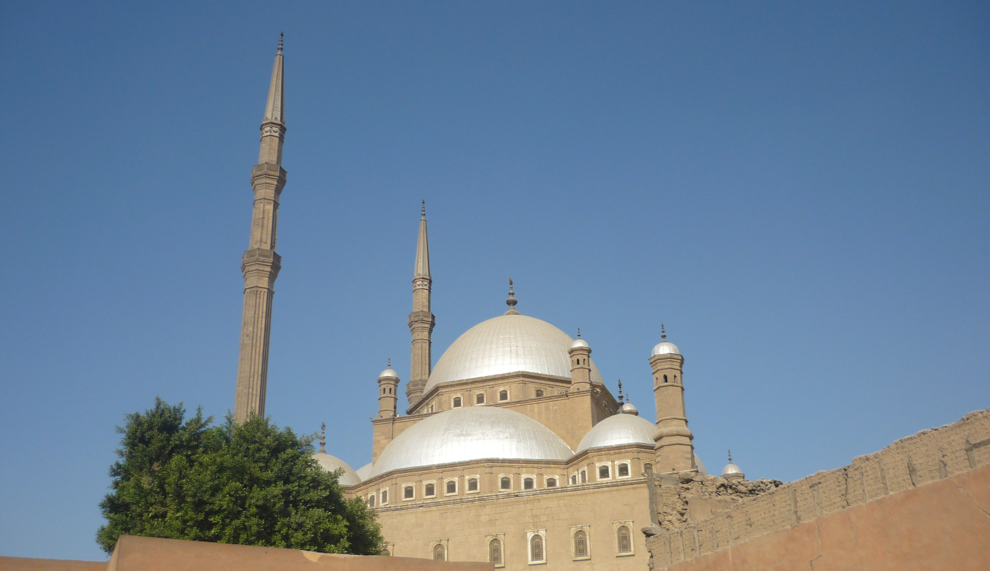
Meine Stadt Kairo
Von mir aufgenommenes Foto für die Mohamed-Ali-Moschee in der Zitadelle Salah El-Din
Kairo ist die Hauptstadt Ägyptens und hat mehr als 10 Millionen Einwohner. Es liegt am Nil und in der Nähe des Nildeltas. Kairo ist eine der größten Städte in Afrika und der arabischen Welt.
Kairo wurde im Jahr 969 gegründet. Kairo ist eine Kulturstadt und eine wunderbare Mischung aus Alt und Neu. In Kairo gibt es viele Sehenswürdigkeiten zum Beispiel schöne Moscheen, Denkmäler und einige Museen.

Slide 3
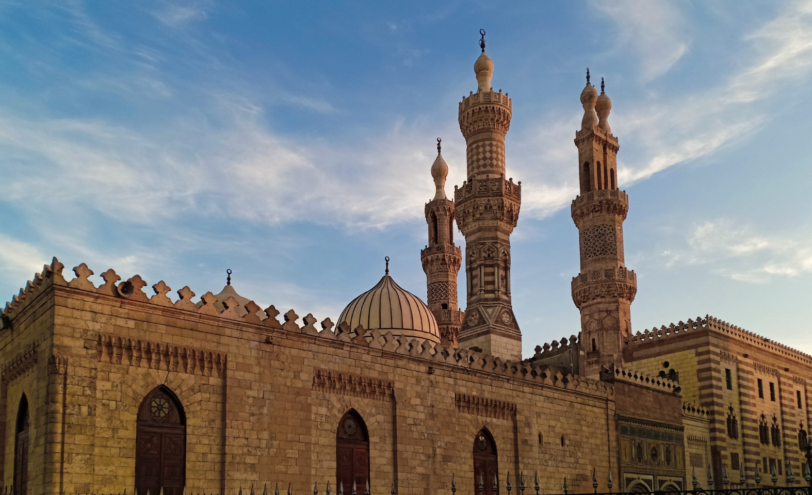
Historische Stadt
Von mir aufgenommenes Foto für die Al-Azhar-Moschee
Kairo gefällt mir wegen seiner islamischen Architektur. Kairo ist als "Stadt der tausend Minarette" bekannt, weil es viele Moscheen gibt. Dies ist die Al-Azhar-Moschee, eine der ältesten Moscheen im historischen islamischen Zentrum von Kairo.Die Al-Azhar-Moschee wurde im Jahr 971 gebaut. In den Kuppeln und Minaretten können Sie wunderbare Architektur bewundern. Sie können verschiedene historische Orte in Kairo besuchen. Ich hoffe, dass diese historischen Orte in unserer zukünftigen Stadt erhalten bleiben.

Slide 4
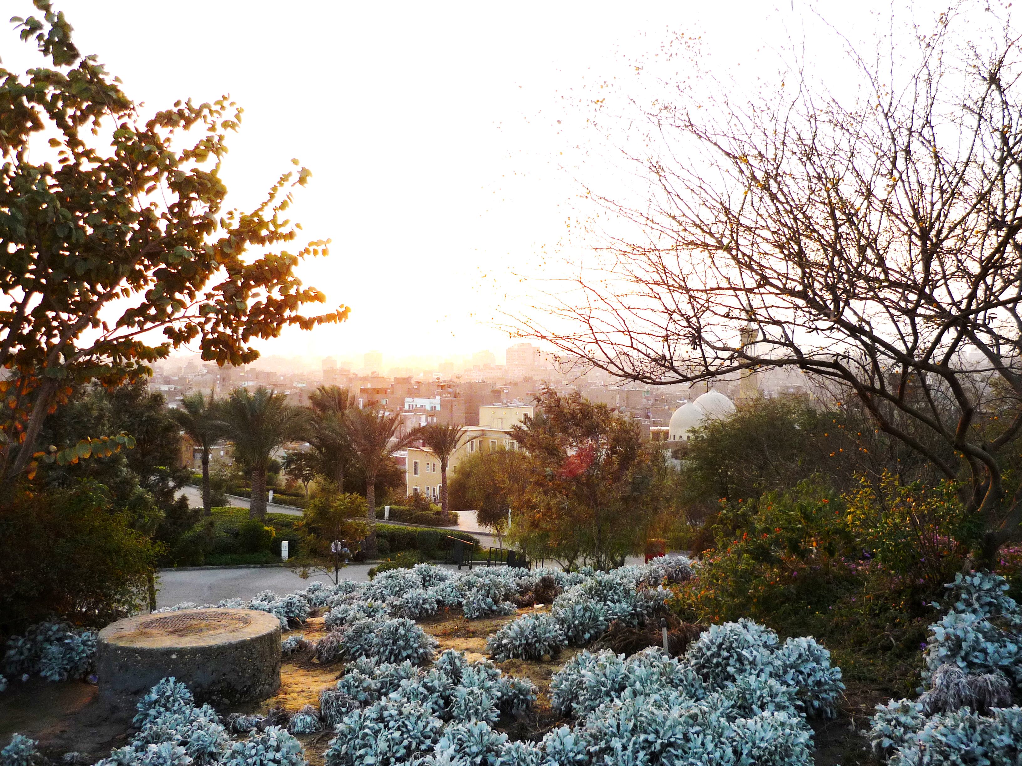
Grüne Stadt
Von mir aufgenommenes Foto für den Al-Azhar-Park
Ein Vorteil von Kairo ist, dass es viele Gärten gibt mit vielen Bäumen und Blumen. Das ist der Al-Azhar-Park. Es ist ein öffentlicher Park im historischen Kairo. Die landschaft ist malerisch. Pflanzen verbessern das Klima, weil sie den Sauerstoffgehalt erhöhen und die Temperatur senken. Man kann die frische Luft genießen. Wir sollten mehr Bäume für unsere zukünftige Stadt pflanzen.

Slide 5
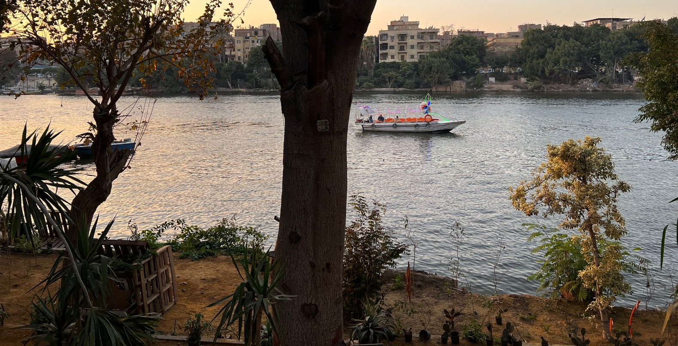
Der Nil
Von mir aufgenommenes Foto für den Nil in Maadi
Noch eine große Sehenswürdigkeit in der Stadt Kairo ist der Nil. Man Kann eine Schiffahrt machen auf dem Nil. Man kann den Sonnenuntergang auf dem Nil genießen. Ich bin der meinung, dass der Nil ist in Zukunft sehr wichtig. Ohne den Nil können wir nicht leben. Es ist eine wichtige Wasserquelle und ohne Wasser werden Pflanzen, Tiere und Menschen sterben. Der Nil ist das Geheimnis des Lebens in Gegenwart und Zukunft.

Slide 6
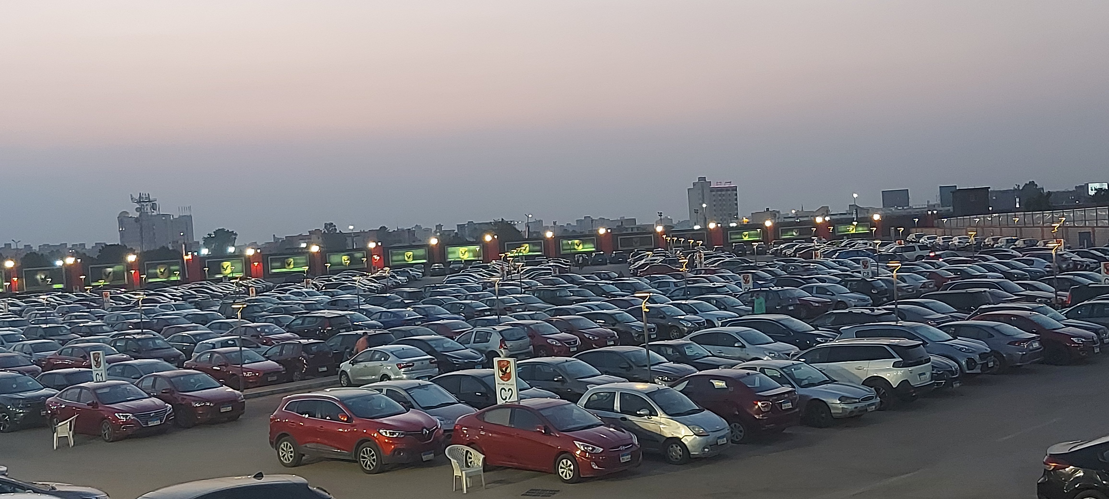
Viele Autos
Von mir aufgenommenes Foto für den Park im Al Ahly Klub
Ein nachteil von Kairo ist, dass es viele Autos und Staus gibt. Dies ist der Parkplatz im Al-Ahly Klub. Jeder fährt mit seinem eigenen Auto zum Klub. Ich finde es schlecht, weil viele Autos Luftverschmutzung verursachen. Es ist auch laut und erhöht die Temperatur. Stau verschwendet Zeit und jede Minute ist wichtig. Die Leute sollten Fahrrad statt Auto fahren.

Slide 7
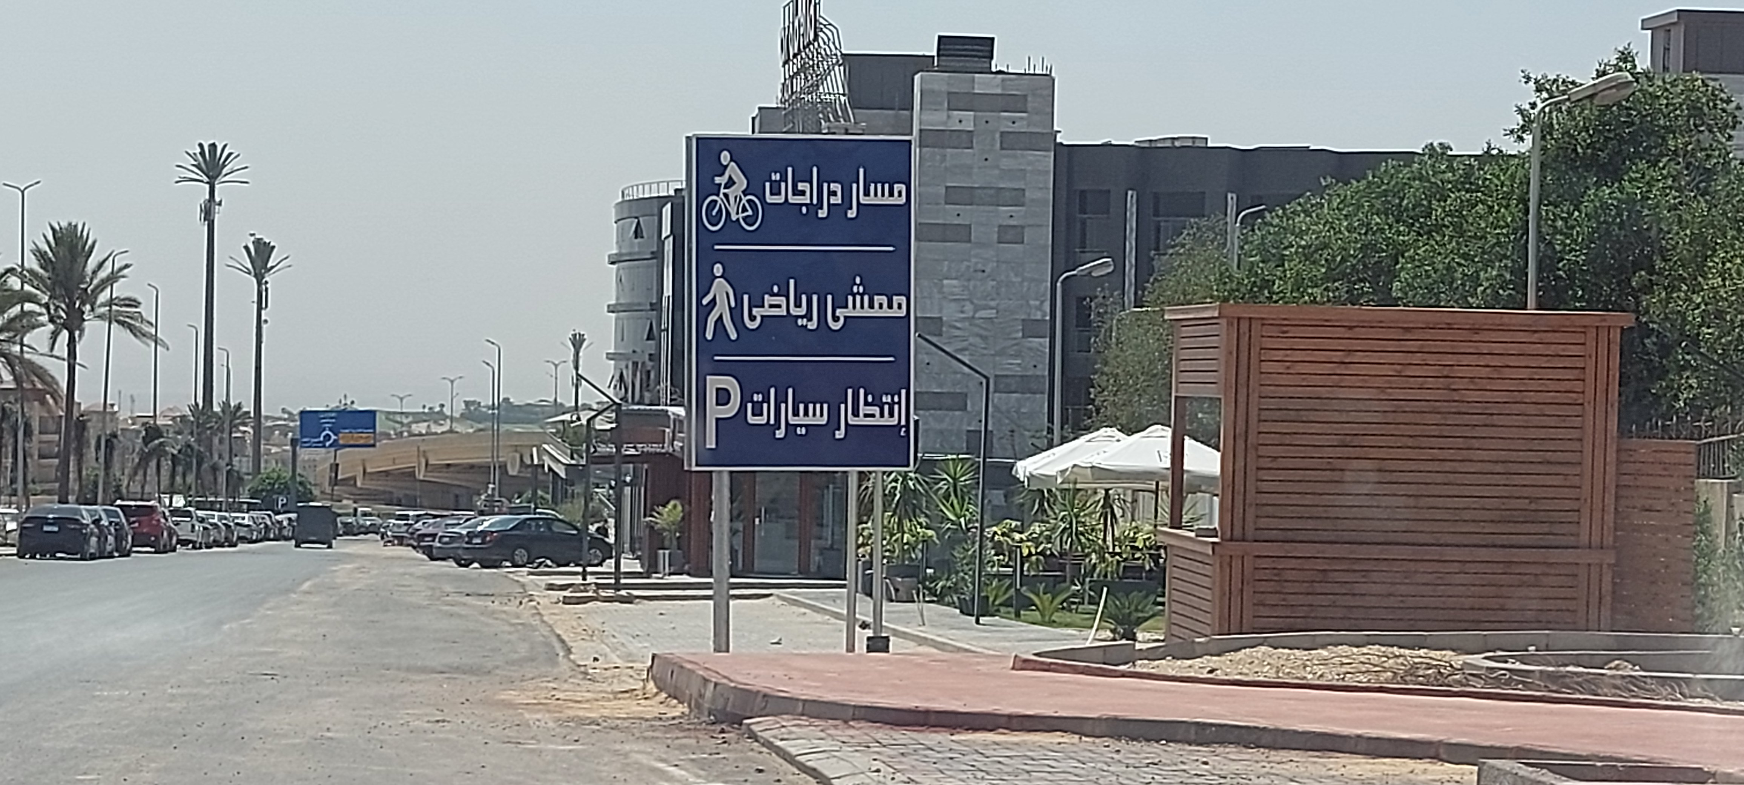
Wie kann das Stauproblem gelöst warden?
Von mir aufgenommenes Foto für den Fahrradwege hat in "Neu-Kairo"
Meiner Meinung nach ist Radfahren die Hauptlösung für das Stauproblem. Die Regierung hat in "Neu-Kairo" Fahrradwege eingeführt, wie auf dem Foto zu sehen ist. Aber wir brauchen in Zukunft mehr Fahrradwege, denn Fahrräder sind umweltfreundlich. Fahrradfahren ist auch ein Sport und gut für unsere Gesundheit.

Slide 8
Andere Lösungsansätze
Mann kann Auto-App nutzen.
Menschen können die Idee des Carsharings nutzen.
Das Stadtauto der Zukunft ist klein, elektrisch und leise.
Die Fußgängerzone sollte größer sein.
Seilbahnen sind eine gute Lösung für Stauproblem.
Die Stadt der Zukunft sollte eine Stadt ohne oder mit wenigen Autos sein.

Slide 9
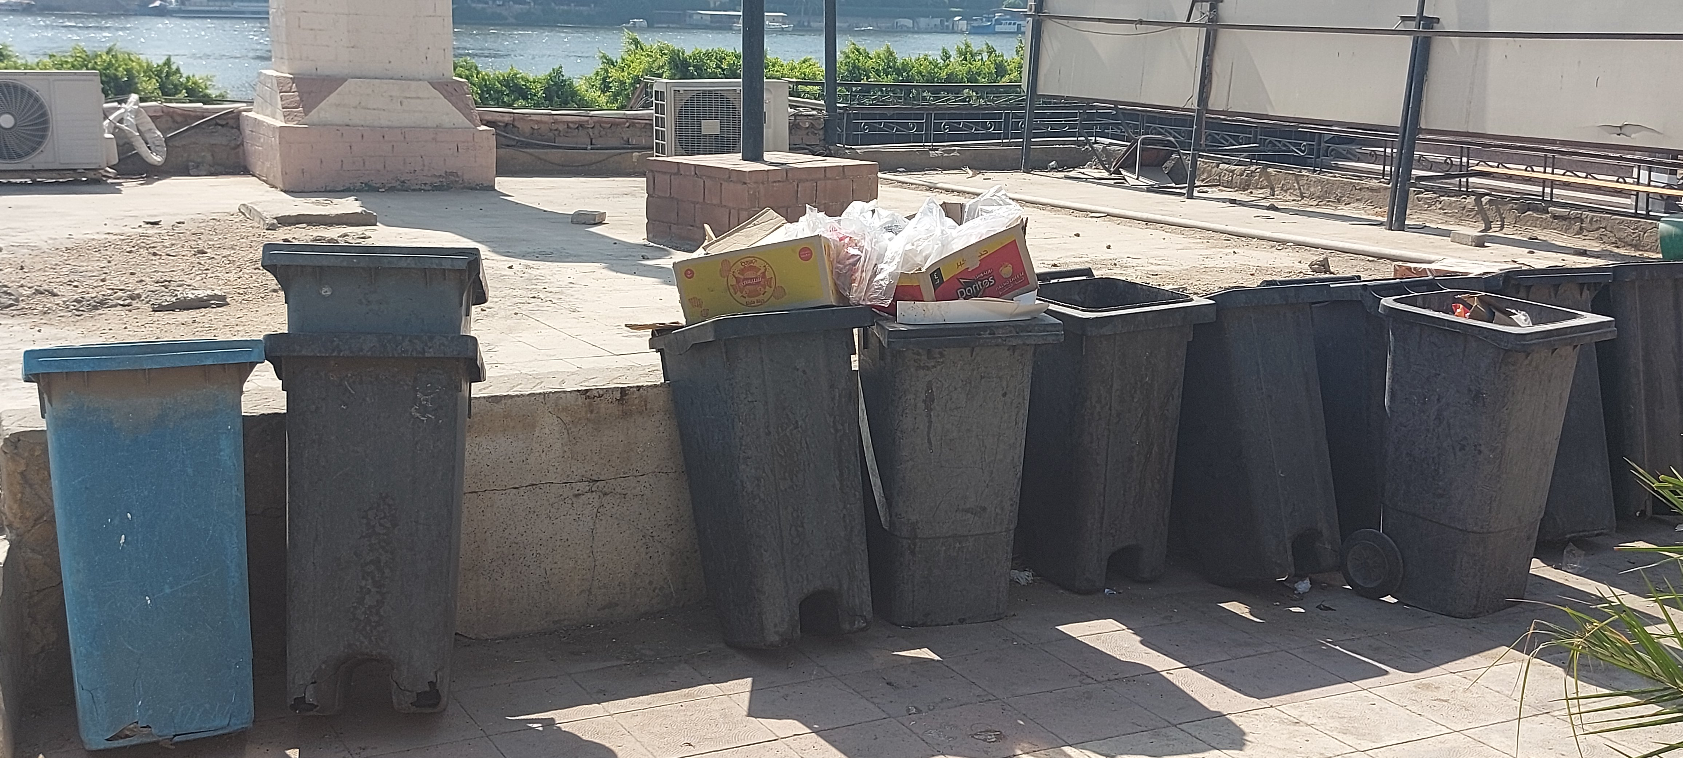
Unsortierter Müll
Von mir aufgenommenes Foto für unsortierten Müll
Kairo gefällt mir nicht, weil es viel unsortierten Müll gibt. Dieses Foto zeigt Müll in einer der Straßen von Kairo, ohne sortiert zu werden. Unsortierter Müll lässt sich nur schwer recyceln und wird daher im Freien verbrannt oder vergraben. Dies führt zu Luft- und Bodenverschmutzung. Ich finde es schlecht, dass es viel Abfall gibt.

Slide 10
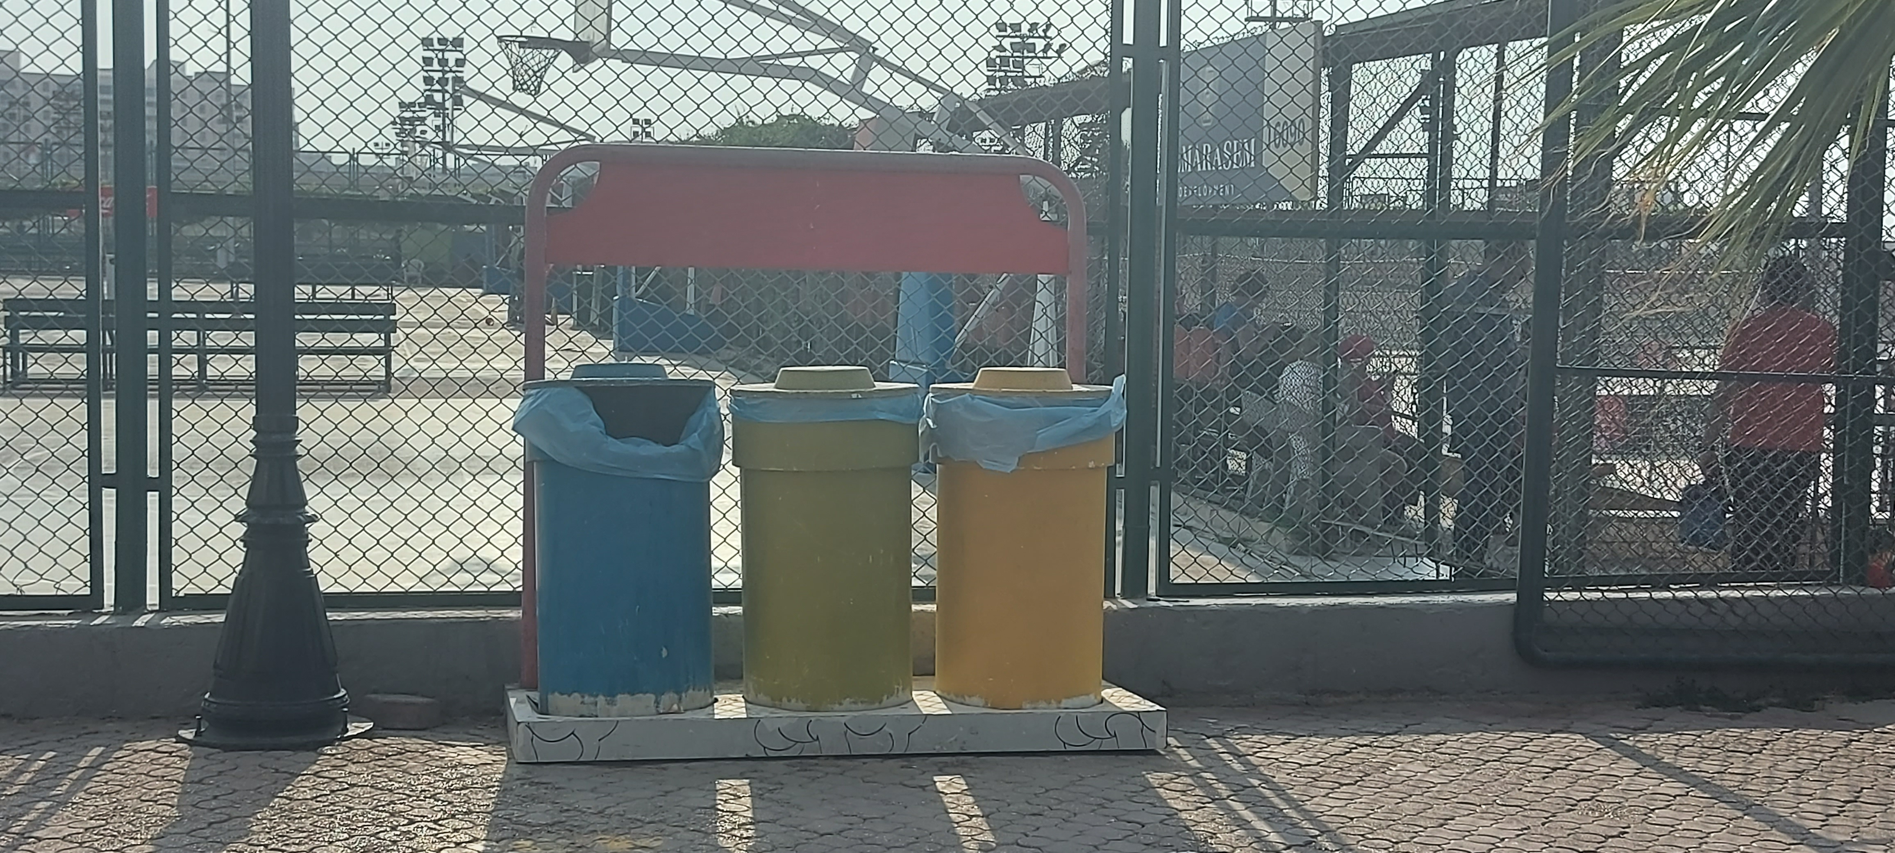
Wie lässt sich das Problem des
unsortieren Mülls auf der Straße lösen?
Von mir aufgenommenes Foto für Sortierbehälter
Dieses Foto zeigt Sortierbehälter im Al-Ahly Klub. Es gibt einen Plastik-, Papier- und Dosenbehälter. Wir brauchen überall mehr Sortierbehälter, nicht nur in Vereinen.
Mülltrenunng hilft beim Müll Recyceln. Mülltrenunng und Recycling sind von großer Bedeutung für Mensch und Umwelt. Es hilft uns besser leben ohne Müll.Müll soll mithilfe von Robotern automatisch eingesammelt und sortiert werden.

Slide 11
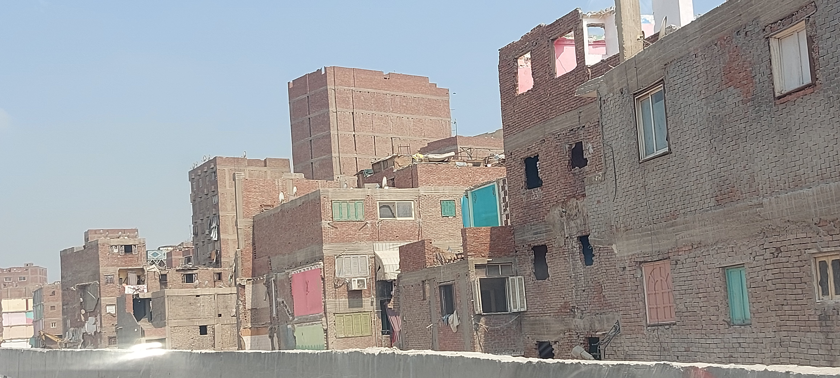
Informelle Siedlungen
Von mir aufgenommenes Foto für informelle Siedlungen
In Kairo ist die informelle Siedlung ein großes Problem. Diese informelle Siedlung liegt in der Nähe der Ringstraße. Dieses Problem ist auf die steigenden Bevölkerung zurückzuführen.
Die Wohnungen sind klein und ungesund und haben keine frische Luft. Die Gebäude sind schlecht und gefährlich. Diese Gebäude können einstürzen und eine Katastrophe verursachen. Großstädte wie Kairo sollen in Zukunft frei von informellen Siedlungen sein.

Slide 12
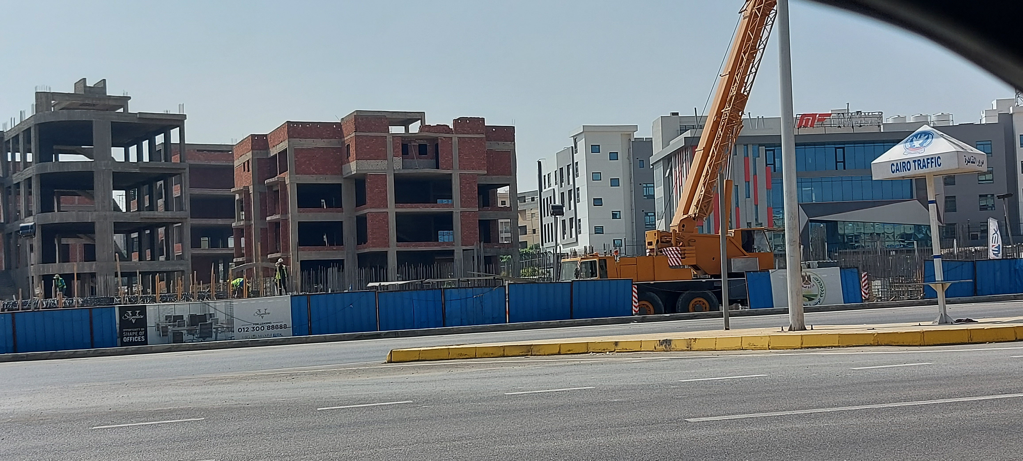
Wie lässt sich das Problem der informellen Siedlungen lösen?
Von mir aufgenommenes Foto für Neue Gebäude in New Cairo
Die Regierung plante eine Stadterweiterung in Kairo, um das Problem der informellen Siedlung zu lösen. Neue Gebäude und Wohnungen werden außerhalb des Zentrums von Kairo "in New Cairo und Shorouk" für Menschen der Mittel- und Oberschicht gebaut.
Ich denke, dass offizielle Wohnungen sollten mit guter Infrastruktur für arme Menschen zu geringen Kosten gebaut werden .Außerdem sollten abseits des überfüllten Kairo neue Städte mit Schulen, Universitäten, Krankenhäusern und allen Dienstleistungen entstehen.

Slide 13
Fazit Meine Morgenstadt
Ich habe meine zukünftige Stadt "meine Morgenstadt“ genannt, weil ich hoffe, dass ich finde eines Tages morgens Kairo wie es mir gefällt.
Ich hoffe, dass Kairo wird im Jahr 2050 eine klimafreundliche Stadt mit weniger Müll, weniger Autos und mehr Fahrradwege Fußgängerzone
Wir sollten unsere historischen Orte und unsere Natur zum Beispiel Gärten und den Nil in gutem Zustand schützen.
Kairo in der Zukunft soll grün, leise und sauber für Erholung sein. Am Ende möchte Ich mag meine große Liebe und Verehrung für meine Stadt.
Ich lade alle ein, Kairo zu besuchen und die wunderschöne Natur und Sehenswürdigkeiten zu genießen

